Slide 1
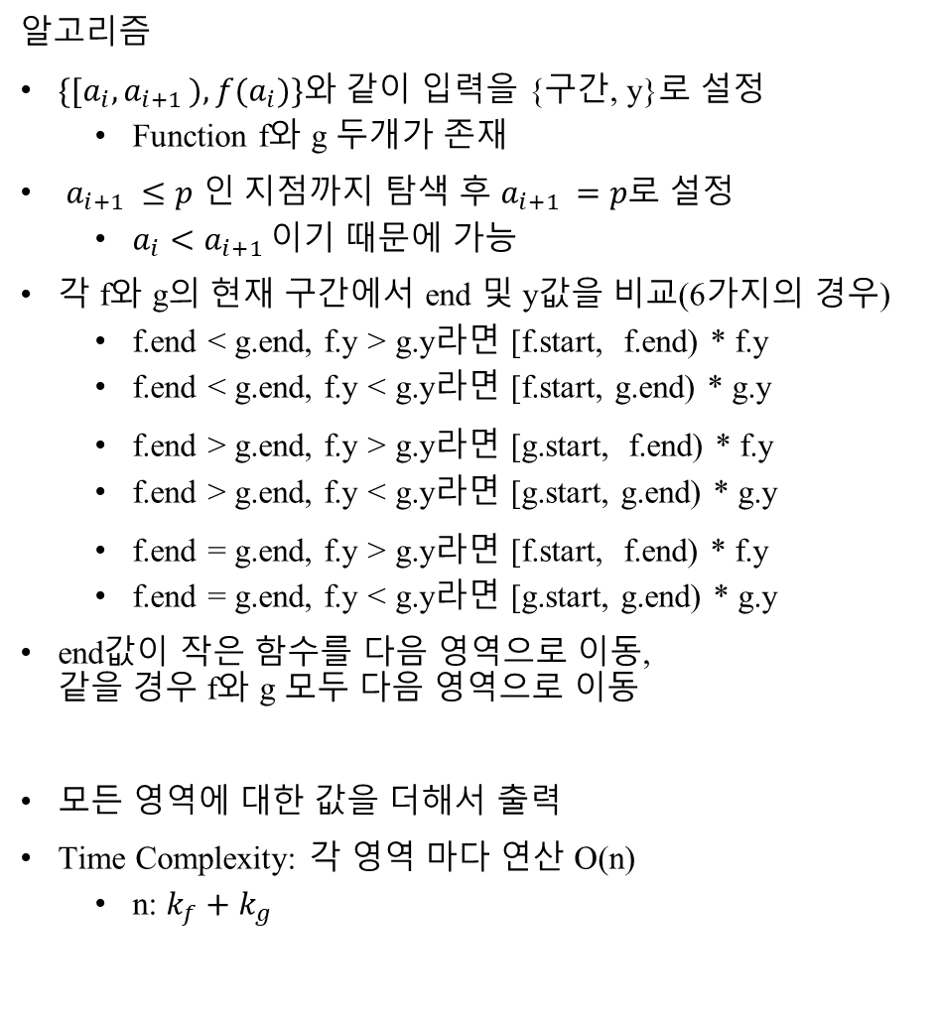
문제 분석:
Function f와 g의 경계면마다 y값이 달라지기 때문에 해당 지점에서 매번 확인을 해줘야 한다.
y 값이 달라지는 지점을 확인하기 위해서는 각 y값의 시작점과 끝점을 알아야한다.
Data Structure
Function: {[start, end), y}
알고리즘
${\{[a}_{i}, a_{i+1 }), f(a_{i})\}와$ 같이 입력을 {구간, y}로 설정
Function f와 g 두개가 존재
$a_{i+1 }≤p$ 인 지점까지 탐색 후 $a_{i+1 }=p로$ 설정
$a_{i}<a_{i+1 }$이기 때문에 가능
각 f와 g의 현재 구간에서 end 및 y값을 비교(6가지의 경우)
f.end < g.end, f.y > g.y라면 [f.start, f.end) * f.y
f.end < g.end, f.y < g.y라면 [f.start, g.end) * g.y
f.end > g.end, f.y > g.y라면 [g.start, f.end) * f.y
f.end > g.end, f.y < g.y라면 [g.start, g.end) * g.y
f.end = g.end, f.y > g.y라면 [f.start, f.end) * f.y
f.end = g.end, f.y < g.y라면 [g.start, g.end) * g.y
end값이 작은 함수를 다음 영역으로 이동, 같을 경우 f와 g 모두 다음 영역으로 이동
모든 영역에 대한 값을 더해서 출력
Time Complexity: 각 영역 마다 연산 O(n)
n: $k_{f}+k_{g}$
영역 1
영역 2
영역 3
영역 4
f[0].end
f[1].start
g[0].end
g[1].start
f[1].end
f[2].start
g[1].end
g[2].start

